Slide 1
MÔN
KIỂM THỬ PHẦN MỀM
Sinh viên thực hiện: Nguyễn Hoàng Rôn

Slide 2
Mô hình Page Object Model trong selenium
SELENIUM
01
GIỚI THIỆU POM
02
CONTENTS
03
LỢI ÍCH CỦA POM
Thực thi POM và ví dụ
04

Slide 3
01
SELENIUM

Slide 4
1. Selenium
Selenium là một bộ kiểm thử tự động (mã nguồn mở) miễn phí cho các ứng dụng web trên các trình duyệt và nền tảng khác nhau. Nó khá giống với HP Quick Test Pro mà Selenium chỉ tập trung vào việc tự động hóa các ứng dụng dựa trên web. Việc kiểm thử được sử dụng bằng công cụ Selenium thường được gọi là Selenium Testing. Selenium không chỉ là một công cụ duy nhất mà nó là một bộ phần mềm, mỗi bộ nó cung cấp các nhu cầu thử nghiệm khác nhau của một tổ chức.
Gồm có 4 thành phần:
Selenium Integrated Development Environment (Selenium IDE)
Selenium Remote Control (Selenium RC)
WebDriver
Selenium Grid

Slide 5
1. Selenium
Mô hình:
Selenium Suite
Selenium IDE
Selenium RC
WebDriver
Selenium Grid
Merged
Selenium2
New & Improved
Selenium3
Hiện tại, Selenium RC và WebDriver được sáp nhập vào một khuôn khổ duy nhất để tạo thành Selenium 2. Selenium 1 đề cập đến Selenium RC.

Slide 6
02
Giới thiệu về POM

Slide 7
2. Giới thiệu về POM(Page Object Model)
POM là một mô hình thiết kế testscript và có các đặc điểm sau:
Tạo Kho đối tượng (object repository) cho các phần tử giao diện của web.
Dưới mô hình này, mỗi trang web trong ứng dụng đang viết có thể tương ứng với một lớp.
Lớp này sẽ tìm kiếm tất cả phần tử của web và chỉ chứa các phương thức để thực hiện vận hành trên các phần tử của trang web đó.
Tên của các phương thức này có thể được đặt như là công việc mà chúng đang thực hiện . Nó rất dễ dàng ánh xạ với các hoạt động xảy ra trong giao diện với người dùng. Ví dụ, Nếu muốn nhập user cho textbox user trên một trang, tên phương thức đó có thể là “setUserName”.

Slide 8
03
LỢI ÍCH CỦA POM

Slide 9
3. Lợi ích của POM
Khi tổ chức theo mô hình POM, các lợi ích thu được là:
Mô hình này làm cho code trở nên rõ ràng và dễ hiểu hơn, nó tránh sự lặp lại nhiều lần trong code. Do đó, Mô hình này sẽ trở nên dễ dàng hơn trong việc bảo trì và tái sử dụng.
Các kho lưu trữ là độc lập với các kịch bản test. Vì vậy, chúng ta có thể sử các kho lưu trữ giống nhau cho các mục đích khác nhau với những tool khác nhau. Ví dụ, chũng ta có thể tích hợp POM với TNG cho việc test chức năng

Slide 10
04
THỰC THI POM VÀ VÍ DỤ

Slide 11
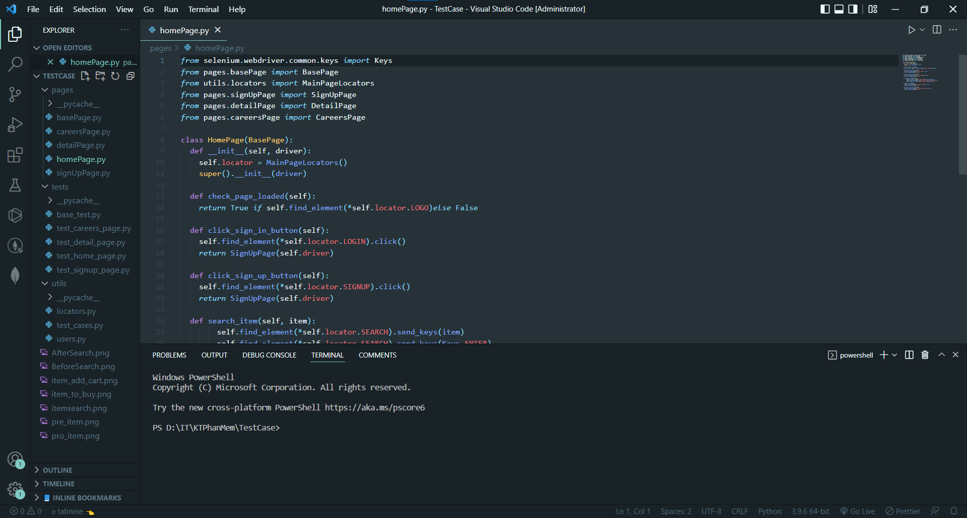
4. Thực thi POM và ví dụ
Tôi sẽ trình bày thực thi tạo một project POM trong Visual Studio Code bằng ngôn ngữ lập trình python.

Slide 12
THANKS
Does anyone have any questions?
addyouremail@freepik.com
+91 620 421 838
yourcompany.com

